Slide 1

Разработка гиперказуальной игры
Разработал студент:
2 курса группы ПР-21.106
Классман Р.В.

Slide 2


Цель и актуальность проекта
Цель проекта: создание гиперказуальной игры под браузер
Актуальность: за счет своей простоты, широкой доступности и способности предложить быструю развлекательную паузу для широкой аудитории игроков..

Slide 3



Среда разработки: Unity
Язык программирования: С#
Среда разработки: Visual studio

Slide 4
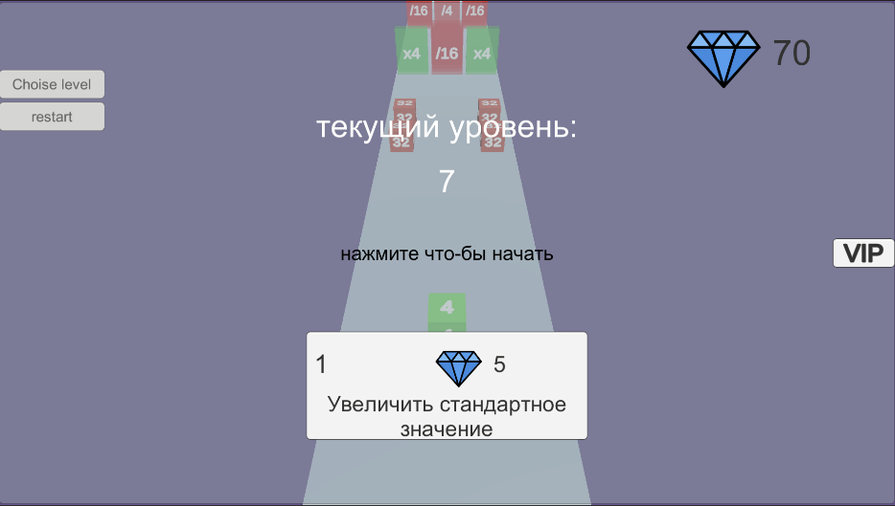

Макет

Slide 5
Разработка гиперказуальной игры
Разработал студент:
2 курса группы ПР-21.106
Классман Р.В.

